Slide 1

HỌC VIỆN CÔNG NGHỆ BƯU CHÍNH VIỄN THÔNG
KHOA CÔNG NGHỆ THÔNG TIN
BÁO CÁO · MÔN IOT VÀ ỨNG DỤNG
Hệ thống bạt che thông minh
sử dụng ESP32 & ThingsBoard Cloud
GIẢNG VIÊN HƯỚNG DẪN
NHÓM SINH VIÊN
LỚP
Nguyễn Tài Tuyên
Nhóm 22
D22VHCNPM01
Thành viên: Đoàn Văn Chức (B22DVCN039) · Vũ Hoàng Tuấn Kiệt (B22DVCN187)

Slide 2






NỘI DUNG TRÌNH BÀY
Các phần chính của báo cáo
Giới thiệu
01
Kiến trúc hệ thống
02
Đặt vấn đề, giải pháp và mục tiêu nghiên cứu
Sơ đồ khối, linh kiện và kiến trúc 3 lớp
Thiết kế hệ thống
03
Kết quả & Kiểm thử
04
Đấu nối GPIO, FreeRTOS và thuật toán AUTO
Serial Monitor, cảnh báo và bảng kiểm thử
Đánh giá
05
Hướng phát triển
06
Ưu điểm và nhược điểm của hệ thống
Định hướng nâng cấp và triển khai thực tế

Slide 3




PHẦN 1 · GIỚI THIỆU
Đặt vấn đề
Phụ thuộc người dùng
Mái che thủ công cần có người trực tiếp đóng/mở.
Phản ứng chậm
Hướng giải quyết
Không kịp xử lý khi thời tiết thay đổi đột ngột.
Wi-Fi + MQTT / MQTTS
Thiết bị tự đo cảm biến và gửi dữ liệu lên cloud, đồng thời nhận lệnh điều khiển từ xa mà không cần xây dựng một máy chủ riêng phức tạp.
Dễ hư hỏng
Gặp gió to mà vắng người dễ làm rách, hỏng bạt che.
Mô hình đo ánh sáng · mưa · gió → tự động mở/đóng theo thuật toán, bảo vệ động cơ bằng công tắc hành trình và hiển thị trạng thái trên ThingsBoard Cloud.
3

Slide 4


PHẦN 1 · GIỚI THIỆU
Đề xuất giải pháp — 3 phần chính
01
02
03
Cảm biến & xử lý biên
Điều khiển cục bộ
Giám sát & điều khiển cloud
ESP32 đọc cảm biến mưa, ánh sáng LDR, gió analog, nút nhấn và công tắc hành trình.
Dữ liệu xử lý ngay tại thiết bị → hệ thống vẫn phản ứng kể cả khi Internet không ổn định.
ESP32 điều khiển motor qua driver L298N bằng 3 chân EN, IN1, IN2.
Lệnh OPEN / CLOSE / STOP được kiểm tra với limit switch, timeout và khoảng chờ đổi chiều.
ThingsBoard Cloud nhận telemetry, lưu real-time, hiển thị dashboard/widget, quản lý shared attributes và gửi RPC.
Không cần phát triển website hay ứng dụng di động riêng.
4

Slide 5




PHẦN 1 · GIỚI THIỆU
Mục tiêu nghiên cứu
Xây dựng một nguyên mẫu có đầy đủ chức năng của hệ thống bạt che thông minh.
Phần cứng trung tâm ESP32
Thuật toán điều khiển tự động
Kết nối cảm biến mưa, ánh sáng, gió, nút nhấn, limit switch, driver L298N và motor giảm tốc.
Ưu tiên gió mạnh để bảo vệ cơ cấu; mưa/nắng mạnh → mở; ban đêm không mưa → đóng bạt.
Chế độ AUTO / MANUAL
Gửi telemetry định kỳ
Điều khiển trực tiếp bằng nút nhấn hoặc từ ThingsBoard Cloud thông qua RPC.
rainDetected, lightPercent, windSpeed, windStrong, mode, tarpState, motorState, limit, rssi, Wi-Fi/MQTT.
Cấu hình từ xa
Đặt Wi-Fi và các ngưỡng lightDay/Night, windStrongMs từ ThingsBoard mà không cần nạp lại firmware.
5

Slide 6

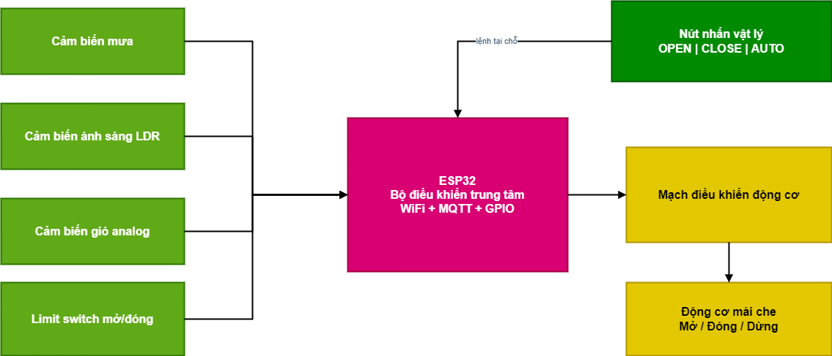
PHẦN 2 · KIẾN TRÚC HỆ THỐNG
Sơ đồ khối hệ thống
Khối Đầu vào
Cảm biến mưa, ánh sáng, gió, nút nhấn và công tắc hành trình thu thập tín hiệu gửi về ESP32.
Khối Xử lý trung tâm
ESP32 — "bộ não": đọc & lọc tín hiệu, so sánh ngưỡng, điều khiển motor, duy trì Wi-Fi + MQTT/TLS.
Khối Đầu ra
Driver L298N điều khiển motor kéo bạt qua IN1, IN2, EN — quay theo chiều mở, đóng hoặc dừng.
Hình 2.1 · Sơ đồ khối hệ thống — luồng tín hiệu và phân bổ nguồn
6

Slide 7
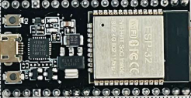
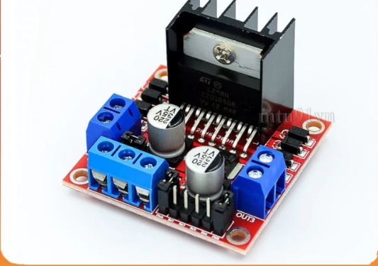
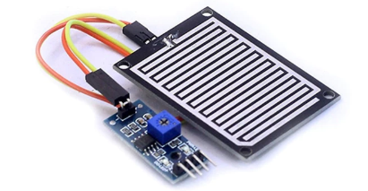
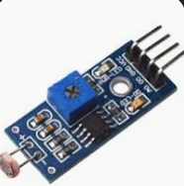
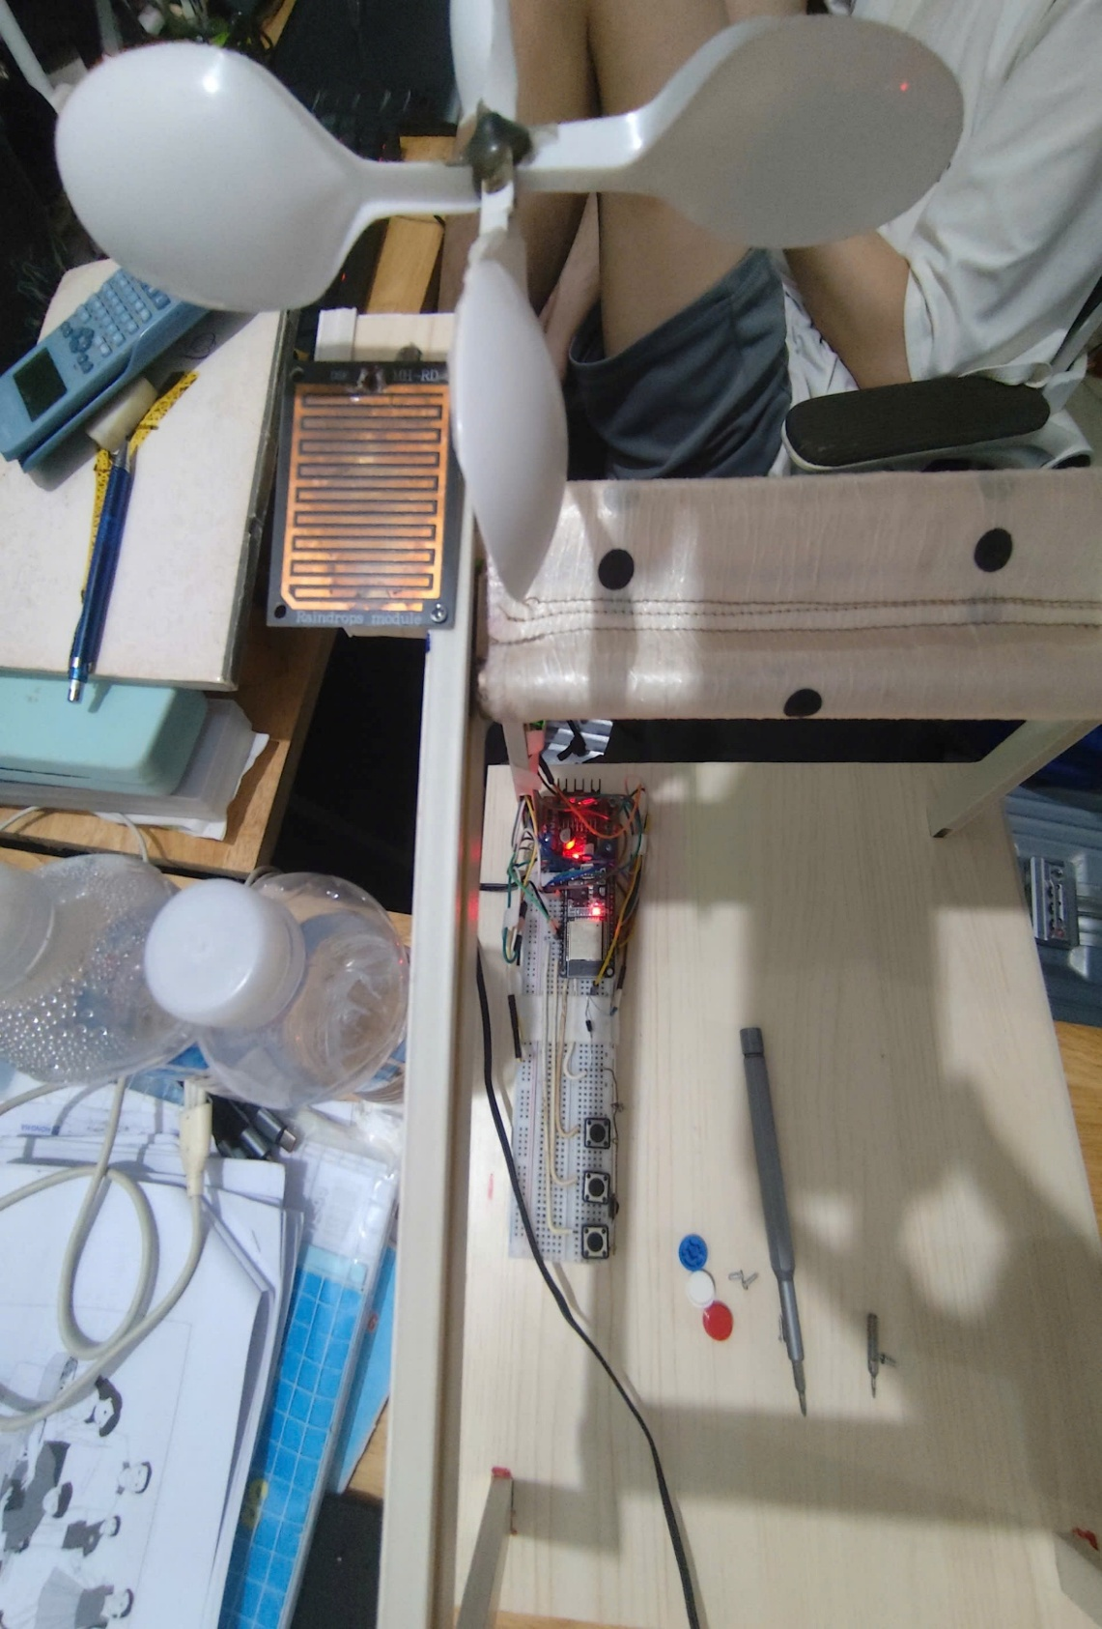
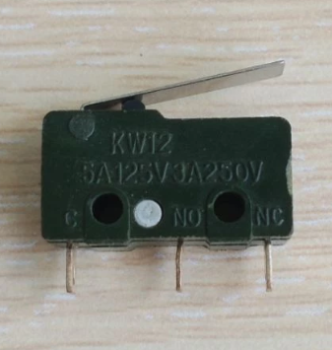
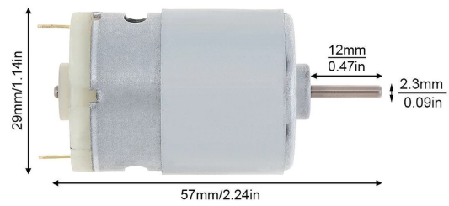
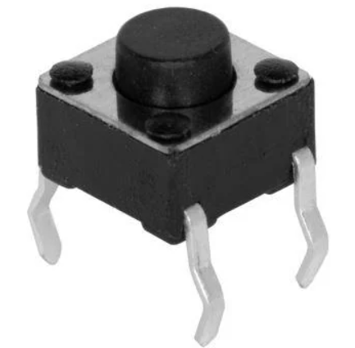
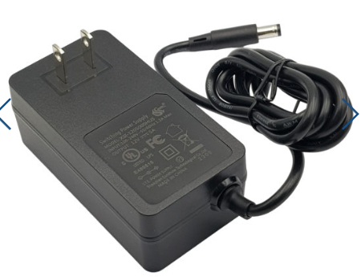
PHẦN 2 · KIẾN TRÚC HỆ THỐNG
Chi tiết các thành phần phần cứng
Vi điều khiển ESP32
Module Driver L298N
Cảm biến mưa
Lõi kép 240MHz · Wi-Fi 2.4GHz + BT · 38 GPIO
Cầu H đôi · 2A/cầu · PWM + đảo chiều motor
Digital/Analog · biến trở chỉnh độ nhạy · 3.3–5V
Cảm biến ánh sáng LDR
Cảm biến gió analog
Công tắc hành trình (×2)
Đọc độ sáng qua ADC → quy đổi phần trăm
Đầu ra analog, lọc mượt → ước lượng m/s
Limit switch NO/NC/COM · xác định giới hạn
Động cơ DC 5V
Nút nhấn (×3)
Nguồn Adapter 12V
Gear motor 16 RPM · moment xoắn cao kéo bạt
Momentary · lệnh Đóng/Mở/AUTO thủ công
100–240VAC → 12VDC, hạ áp 5V qua DC-DC
7

Slide 8

PHẦN 2 · KIẾN TRÚC HỆ THỐNG
Kiến trúc phân tầng — 3 lớp
Lớp Phần cứng
L1
Các cảm biến và nút bấm đầu vào, ESP32 đóng vai trò Gateway, cụm cơ cấu chấp hành đầu ra.
Là "giác quan" của hệ thống — xử lý tại biên rồi đóng gói dữ liệu gửi lên cloud qua Wi-Fi.
Lớp Truyền tải (MQTT / MQTTS)
L2
ESP32 dùng MQTT qua TLS với WiFiClientSecure + PubSubClient, giao tiếp 2 chiều với ThingsBoard.
Publish telemetry & attributes · nhận RPC qua v1/devices/me/rpc/request/+ · đọc shared attributes.
Lớp Đám mây & Ứng dụng
L3
ThingsBoard Cloud thay thế backend và giao diện tự xây dựng.
Quản lý thiết bị bằng access token · lưu time-series · dashboard/widget · rule engine · alarm · RPC.
8

Slide 9
PHẦN 3 · THIẾT KẾ HỆ THỐNG
Thiết kế phần cứng — đấu nối GPIO
Thiết bị / chức năng | GPIO | Loại tín hiệu
Cảm biến mưa | 33 | Digital in
Cảm biến ánh sáng | 34 | Analog in
Cảm biến gió | 35 | Analog in
Limit mở | 18 | Digital in
Limit đóng | 19 | Digital in
Nút mở | 21 | Digital in
Nút đóng | 22 | Digital in
Nút AUTO | 23 | Digital in
Motor IN1 | 26 | Digital out
Motor IN2 | 27 | Digital out
Motor EN | 25 | PWM out
Điều khiển chiều quay motor
Trạng thái | IN1 | IN2 | EN
Mở bạt | HIGH | LOW | HIGH
Đóng bạt | LOW | HIGH | HIGH
Dừng | LOW | LOW | LOW
Nguyên tắc đấu công tắc hành trình
Đấu chân NC + INPUT_PULLUP. Bình thường GPIO đọc mức LOW, khi chạm hành trình đọc mức HIGH. Nếu dây tín hiệu đứt, GPIO bị kéo lên HIGH → hệ thống coi như đã chạm và dừng motor an toàn.
9

Slide 10
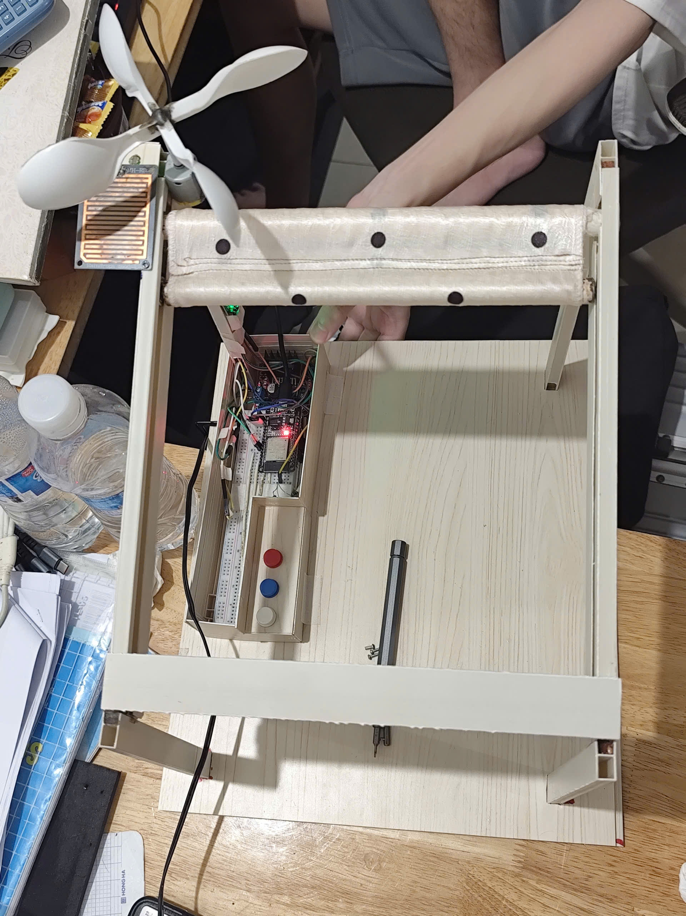
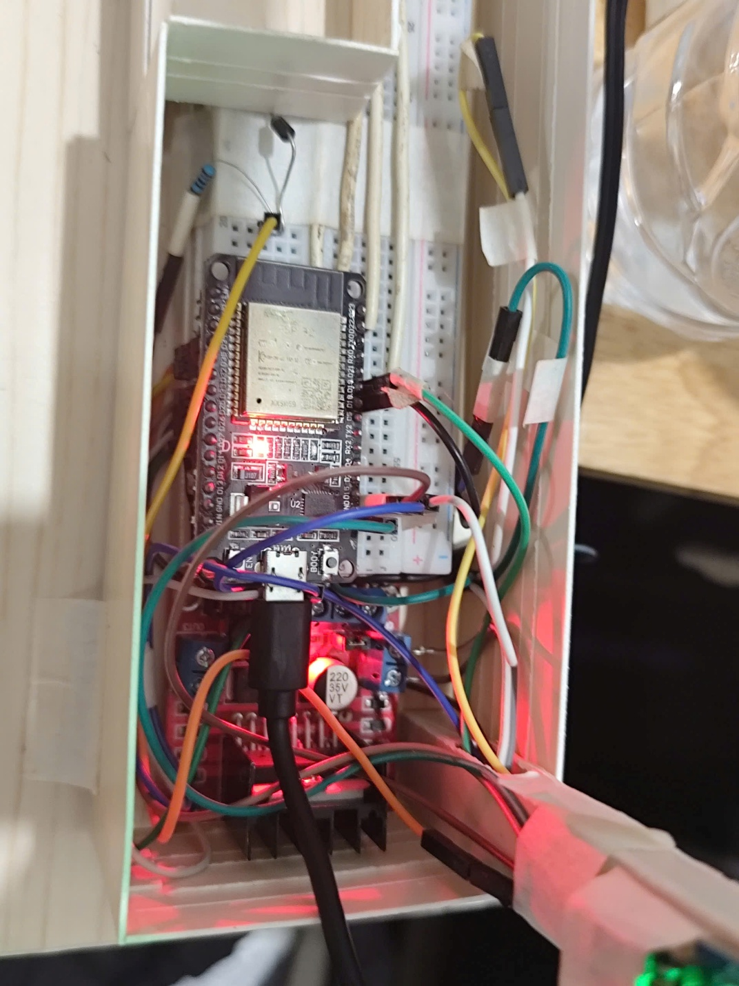
PHẦN 3 · THIẾT KẾ HỆ THỐNG
Hình ảnh thực tế đấu nối mạch
Mô hình mái che, cảm biến gió và cảm biến mưa
Khu vực ESP32, driver và dây nối phần cứng
Mô hình mái che nhìn tổng thể
10

Slide 11

PHẦN 3 · THIẾT KẾ HỆ THỐNG
Thiết kế phần mềm — 4 tác vụ FreeRTOS
TaskSensors
TaskControl
Đọc cảm biến
"Bộ não" xử lý logic
Ánh sáng lọc α=0.18 → %. Gió lọc α=0.20, quy đổi raw 30–400 → 0–40 m/s. Mưa: báo sau 3s, hết mưa chờ 3 phút. Ban đêm dùng hysteresis.
Đọc hàng đợi lệnh, kiểm tra limit switch & motor, chạy thuật toán AUTO. Bảo vệ: timeout 20s, guard đổi chiều. Độ trễ 50ms.
TaskButtons
TaskMQTT
Quản lý nút nhấn
Kết nối & telemetry
Quét 3 nút OPEN/CLOSE/AUTO, chống dội phần mềm 20ms. Lệnh đẩy vào hàng đợi để taskControl kiểm tra an toàn trước khi chạy motor.
Duy trì Wi-Fi + MQTT keep-alive 30ms, tự kết nối lại khi rớt. Publish telemetry, nhận RPC, ghi lịch sử sự kiện và phát cảnh báo.
11

Slide 12




PHẦN 3 · THIẾT KẾ HỆ THỐNG
Thuật toán điều khiển chế độ AUTO
Trong chế độ AUTO, hệ thống ra quyết định theo thứ tự ưu tiên dựa trên dữ liệu cảm biến:
Gió mạnh ≥ ngưỡng
ĐÓNG
Cơ chế an toàn
ƯU TIÊN CAO NHẤT
ĐÓNG bạt — bảo vệ an toàn cơ khí
Guard đổi chiều motor 700ms tránh đảo chiều đột ngột
Timeout motor 20 giây tránh kẹt cơ khí / cháy motor
Limit switch dừng cứng khi đạt cuối hành trình
MANUAL quá 1 tiếng tự trả về AUTO
Có mưa hoặc nắng mạnh (ban ngày)
MỞ
Ưu tiên 2
MỞ bạt — che chắn khu vực bên dưới
Ban đêm & không mưa
ĐÓNG
Ưu tiên 3
ĐÓNG bạt — đưa về trạng thái an toàn
12

Slide 13
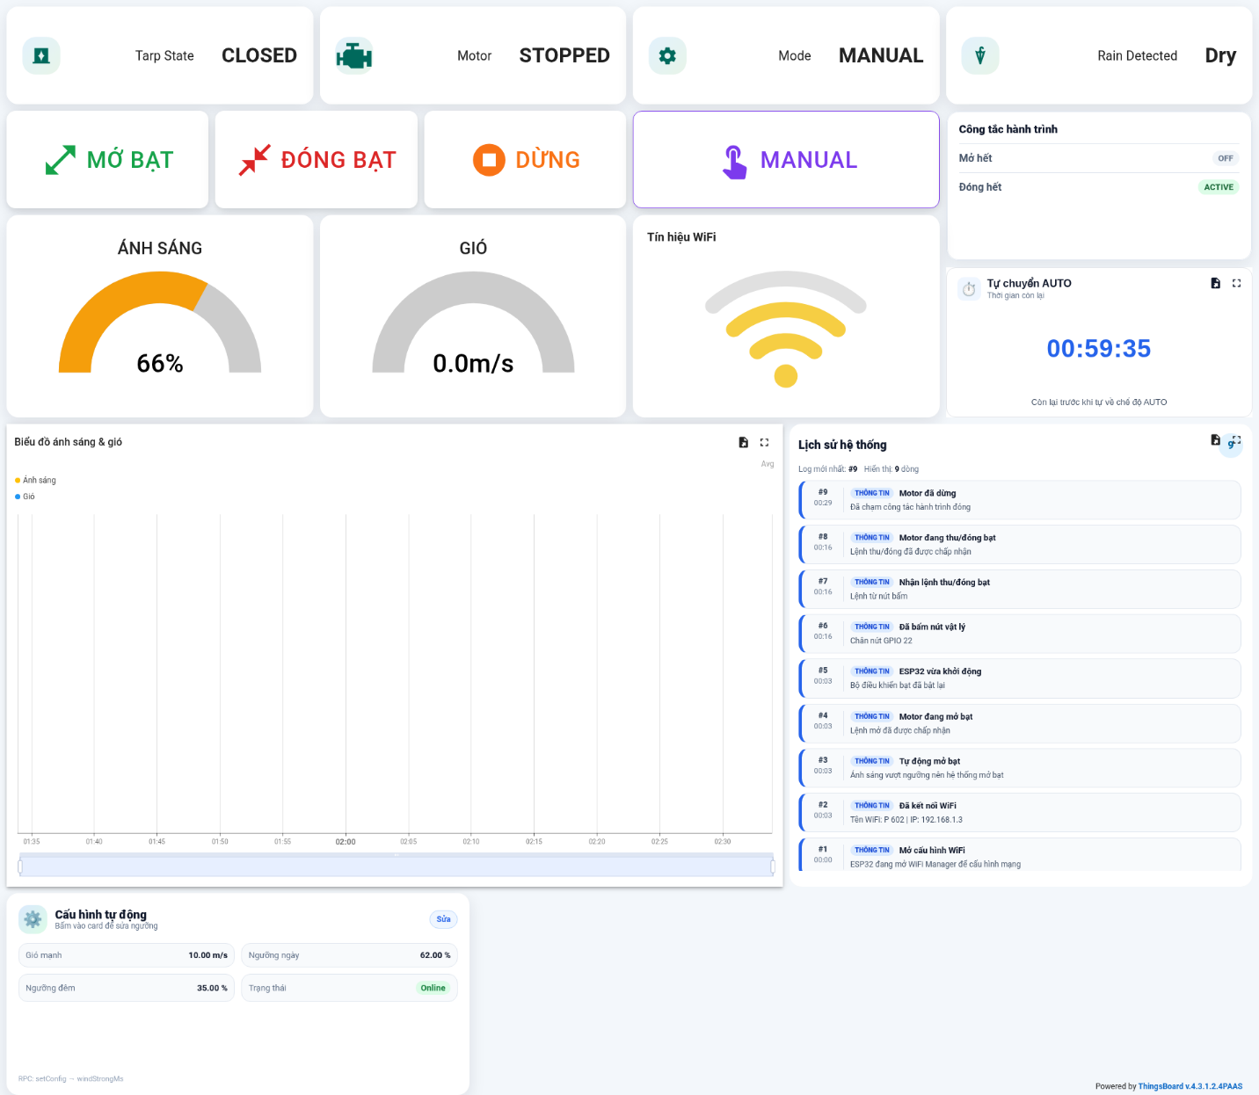
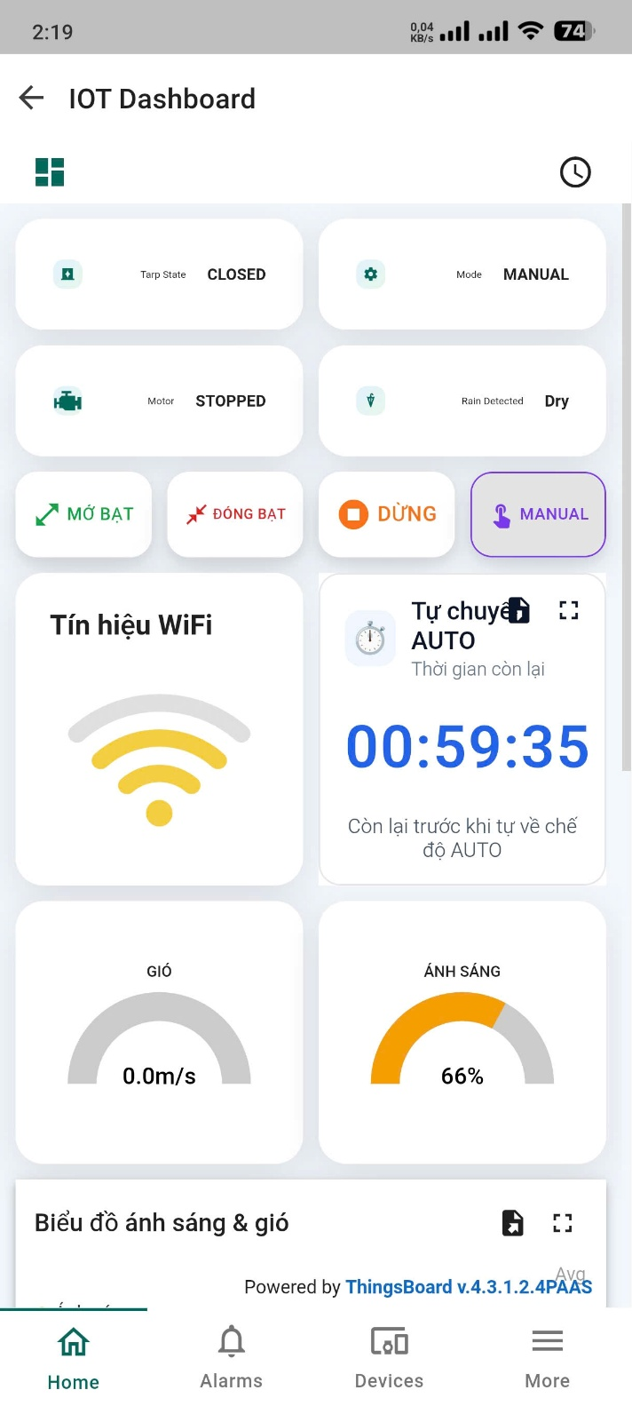

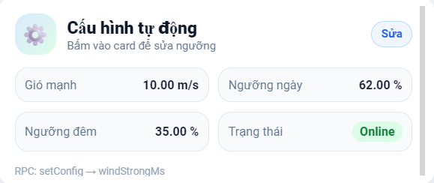
PHẦN 3 · THIẾT KẾ HỆ THỐNG
Giao diện người dùng — ThingsBoard Cloud
Dashboard hiển thị
Trạng thái bạt, motor, mode
Mưa · ánh sáng · gió · Wi-Fi
Lịch sử hệ thống
Nút OPEN/CLOSE/STOP/AUTO
Dashboard ThingsBoard trên web
App Mobile
Cấu hình ngưỡng tự động
13

Slide 14
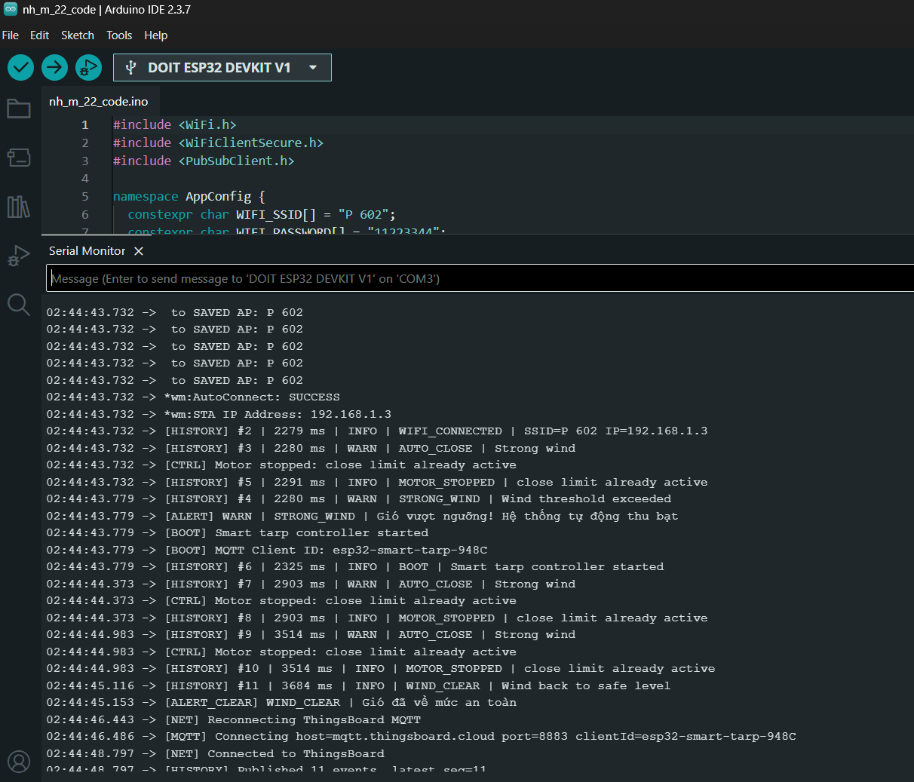
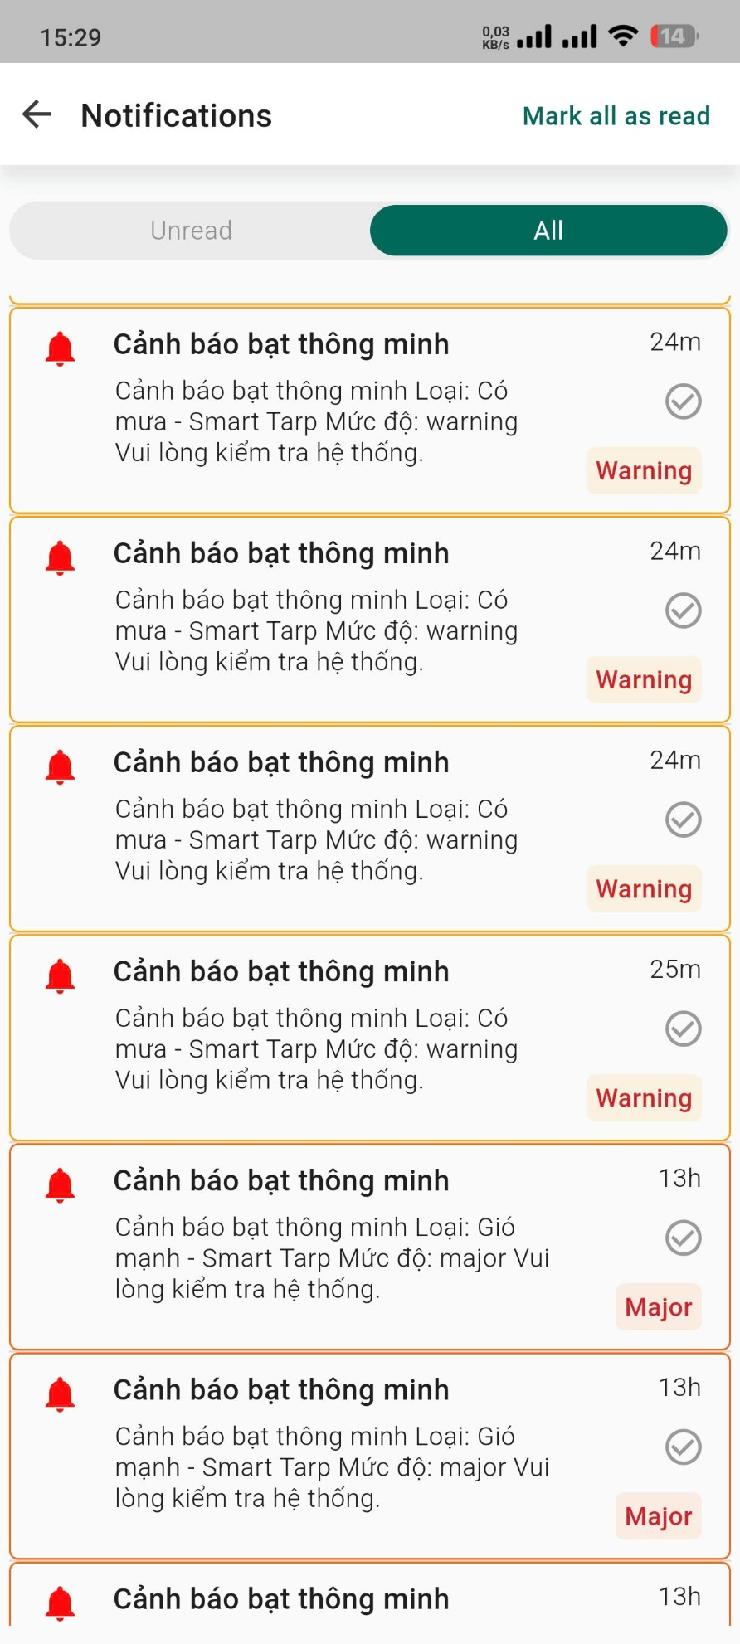

PHẦN 4 · KẾT QUẢ
Serial Monitor & trạng thái cảnh báo
Trên Serial Monitor
Mở WiFiManager, kết nối Wi-Fi
Kết nối ThingsBoard MQTT
Ghi lịch sử khởi động
Gửi telemetry định kỳ
Xử lý sự kiện mưa, gió mạnh
Motor chạy / dừng
Log Serial Monitor khi khởi động & kết nối ThingsBoard
Điều kiện | Hành động
Gió to vượt ngưỡng | Gửi thông báo · ĐÓNG bạt
Ánh sáng dưới ngưỡng ban đêm | Gửi thông báo · ĐÓNG bạt
Có mưa & gió an toàn | Gửi thông báo · MỞ bạt
Alarm trên app khi gió mạnh / mưa
14

Slide 15
PHẦN 4 · KẾT QUẢ
Bảng kiểm thử hệ thống
Ngưỡng kiểm tra: windStrong = 10 m/s · lightDay = 62% · lightNight = 35%
11/11 kịch bản ĐẠT
Kịch bản | Kết quả | Số lần
Gió to | Bạt đóng tức thì · cập nhật dashboard · phát cảnh báo | 3/3
Có mưa, gió an toàn | Bạt mở tức thì · cập nhật dashboard · phát cảnh báo | 3/3
Ánh sáng mạnh, gió an toàn | Bạt mở tức thì · cập nhật dashboard · phát cảnh báo | 4/4
Ban đêm không mưa | Bạt đóng tức thì · cập nhật dashboard | 2/2
Chạm limit switch | Bạt dừng tức thì · cập nhật dashboard | 5/5
Các nút nhấn | Đóng/Mở/AUTO tốt · motor chạy ngay sau khi bấm | 6/6
Khi mất Wi-Fi | Vẫn hoạt động tốt dựa trên cảm biến & nút nhấn vật lý | 3/3
Timeout motor | Chạy đủ 20 giây tự dừng | 2/2
Tự về AUTO sau 1 tiếng | AUTO kích hoạt lại điều khiển bạt theo cảm biến | 1/1
Cập nhật ngưỡng từ ThingsBoard | Áp dụng ngưỡng mới, đóng bạt khi gió vượt ngưỡng | 2/2
Mất điện & có điện lại | AUTO đọc cảm biến + limit switch để quyết định đóng/mở | 2/2
15

Slide 16


PHẦN 5 · ĐÁNH GIÁ
Ưu điểm & Nhược điểm
Ưu điểm
Nhược điểm
Xử lý đa luồng. FreeRTOS cho phép chạy song song — khi MQTT mất 5–10s kết nối lại, các task khác vẫn chạy bình thường.
Cảm biến gió chưa chuẩn. Quy đổi tuyến tính từ ADC, chỉ dùng để kiểm tra thuật toán, chưa đo chính xác m/s.
AUTO độc lập Internet. Tự đóng/mở khi vượt ngưỡng an toàn rồi đồng bộ lên cloud.
Cảm biến mưa & LDR dễ nhiễu. Mưa dễ oxy hóa/bụi; LDR phụ thuộc vị trí lắp, cần hiệu chỉnh môi trường.
An toàn cơ khí đa lớp. Guard 700ms · timeout 20s · limit switch · ưu tiên gió mạnh.
Chưa có cảm biến vị trí. Chỉ biết vị trí bạt khi limit switch kích hoạt.
Linh kiện phổ thông. ESP32, L298N, cảm biến, motor đều dễ mua, dễ thay thế.
Nguy cơ sụt áp (brownout). Nhiều tải cùng lúc có thể làm ESP32 tự khởi động lại.
Cấu hình nóng. Đổi ngưỡng qua widget ThingsBoard, áp dụng ngay, không cần nạp lại firmware.
Phụ thuộc Internet & bảo mật. Mất Wi-Fi thì dashboard không cập nhật; setInsecure() chưa tối ưu; dữ liệu lịch sử lớn.
16

Slide 17


PHẦN 6 · Hướng phát triển
Hướng phát triển
Định hướng nâng cấp để đưa hệ thống vào triển khai thực tế:
Hiệu chuẩn cảm biến gió
01
Bảo mật kết nối TLS
02
Dùng thiết bị đo chuẩn để nâng độ chính xác và độ tin cậy cho quyết định bảo vệ cơ khí.
Dùng CA certificate thay cho setInsecure() để bảo mật kết nối MQTT/TLS.
OTA & cảm biến vị trí
03
Ứng dụng riêng
04
Bổ sung cập nhật từ xa (OTA) và encoder để biết phần trăm đóng/mở của mái che.
Tự thiết kế giao diện, cảnh báo và quản lý dữ liệu thay vì phụ thuộc hoàn toàn ThingsBoard.
Phần cứng bền hơn
05
Vỏ chống nước, chống bụi, tản nhiệt và mạch nguồn riêng cho motor.
17

Slide 18
CẢM ƠN THẦY VÀ CÁC BẠN
Cảm ơn đã lắng nghe!
Hệ thống bạt che thông minh sử dụng ESP32 & ThingsBoard Cloud
Nhóm 22 · D22VHCNPM01 — Đoàn Văn Chức · Vũ Hoàng Tuấn Kiệt

